Slide 1
lecture
pa
ba
da
ta
Orthophonie
Cécile Péguin

Slide 2

pa
un
pi

Slide 3

pa
un
pi
ll
on

Slide 4

pa
un
lais

Slide 5
pa
un
que
bot

Slide 6

pa
un
ra
pluie

Slide 7

pa
un
ra
chu
te

Slide 8
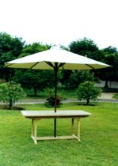
pa
un
ra
sol

Slide 9
pa
les
rents

Slide 10
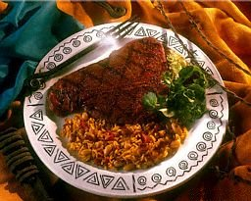
pa
re
s
un

Slide 11
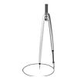
pa
un
com
s

Slide 12
lecture
pa
ba
da
ta
Orthophonie
Cécile Péguin

Slide 13
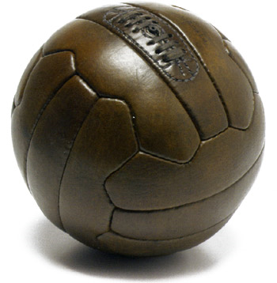
un
ba
llon

Slide 14

un
ba
teau

Slide 15

un
ba
lai

Slide 16
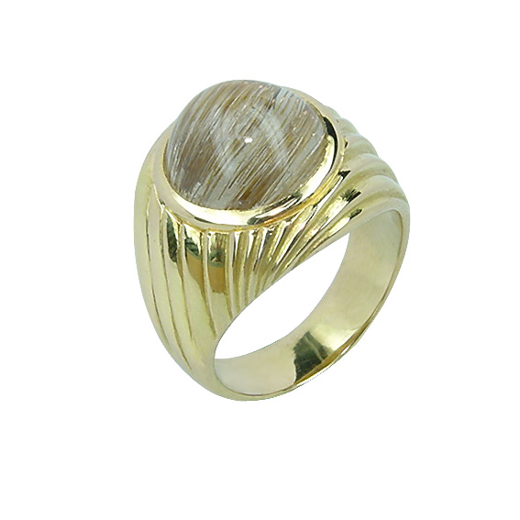
une
ba
gue

Slide 17
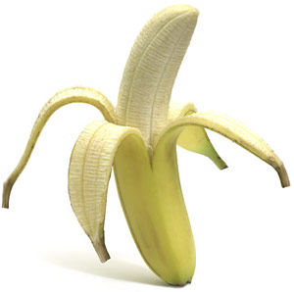
une
ba
na
ne

Slide 18
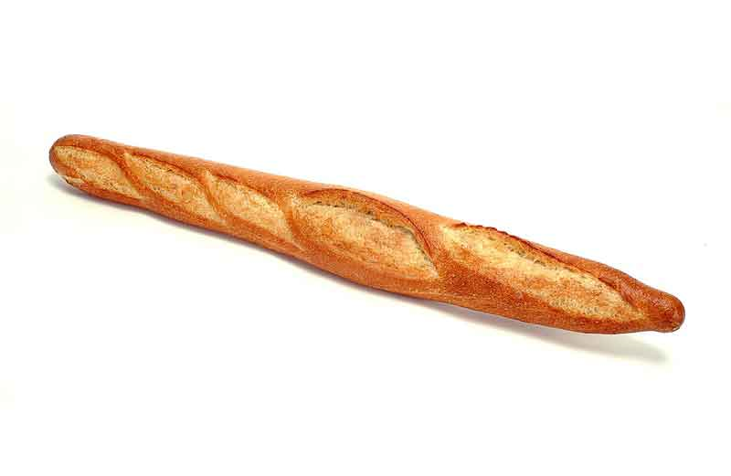
une
ba
guette

Slide 19
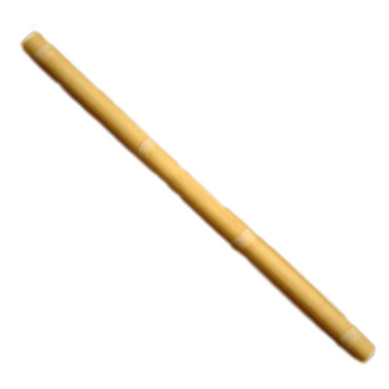
un
ba
ton

Slide 20
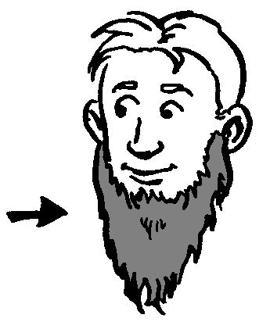
une
ba
r
be
ba

Slide 21
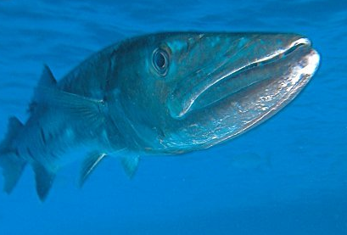
un
bar
ra
cu
da

Slide 22
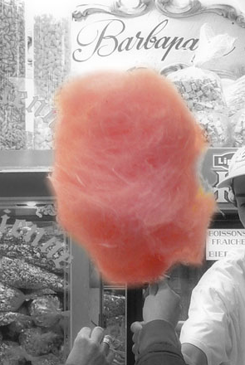
une
bar
ba
papa

Slide 23
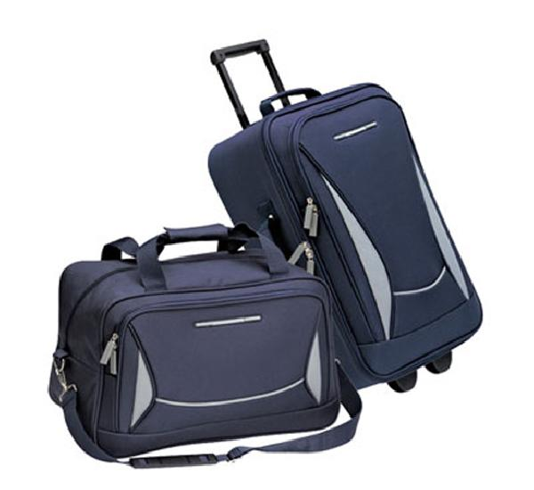
ba
ga
ges
des

Slide 24
lecture
pa
ba
da
ta
Orthophonie
Cécile Péguin

Slide 25
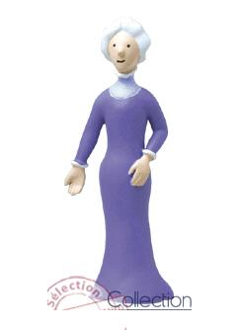
une
da
me

Slide 26
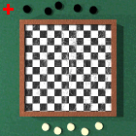
un
da
mier

Slide 27
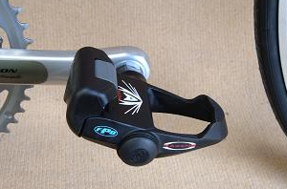
une
pé
da
le

Slide 28
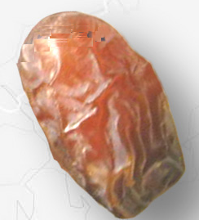
une
da
tte

Slide 29
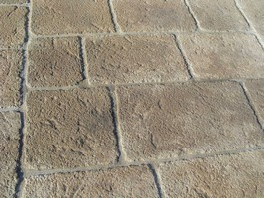
des
da
lles

Slide 30
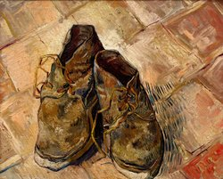
des
go
da
sses

Slide 31
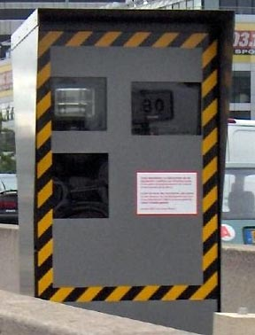
un
ra
dar

Slide 32
un
bar
ra
cu
da

Slide 33
lecture
pa
ba
da
ta
Orthophonie
Cécile Péguin

Slide 34

une
ta
ble

Slide 35
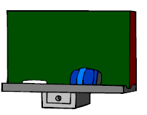
un
ta
bleau

Slide 36
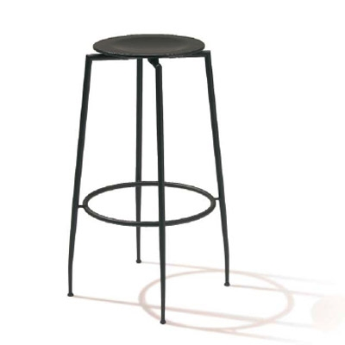
un
ta
bou
ret

Slide 37
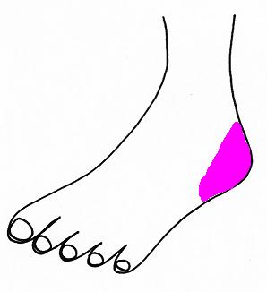
un
ta
lon

Slide 38
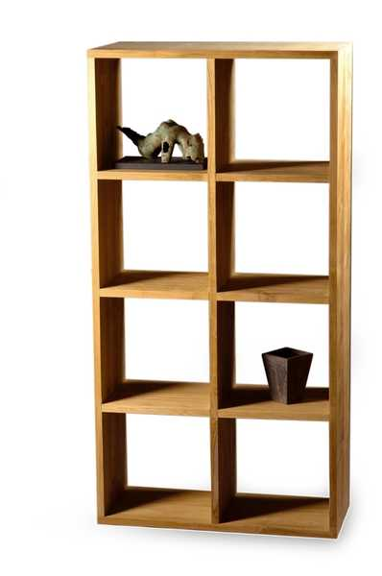
une
é
ta
gère

Slide 39

une
ta
che

Slide 40
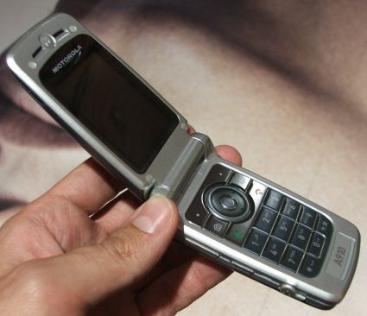
un
por
ta
ble

Slide 41
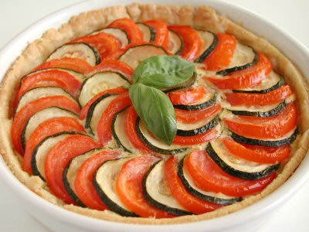
ta
une
r
te

Slide 42

la
mon
ta
gne

Slide 43
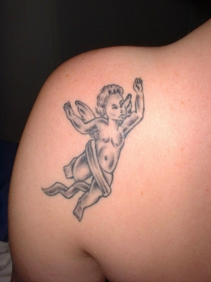
un
ta
tou
age

Slide 44

une
ta
sse

Slide 45
lecture
pa
ba
da
ta
Orthophonie
Cécile Péguin

